Slide 1
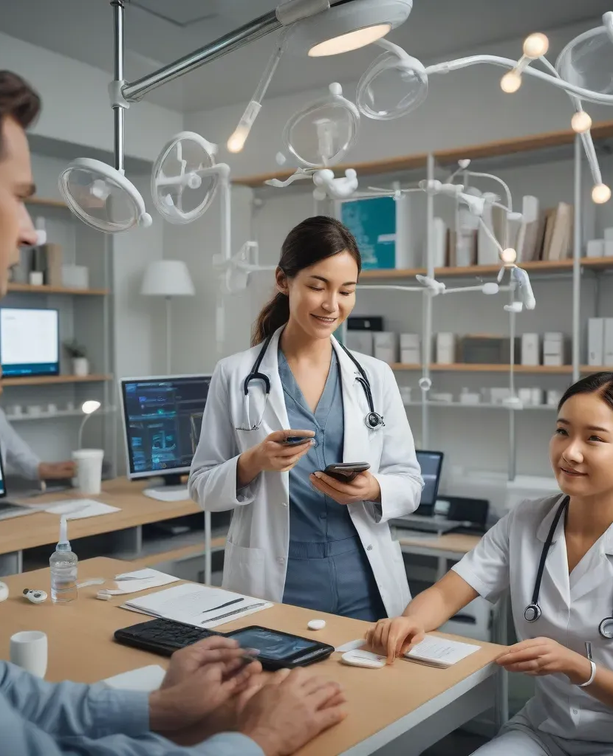
Создание платформы для индивидуального здоровья
Платформа для индивидуального здоровья предоставляет персонализированные рекомендации и планы, основанные на анализе данных о здоровье и образе жизни пользователя. Это способствует улучшению качества жизни и профилактике заболеваний.

Slide 2

Проблемы и вызовы в области питания и здоровья
Неправильное питание и малоподвижный образ жизни ведут к росту числа хронических заболеваний.
Необходимы комплексные подходы для улучшения общественного здоровья и устойчивого питания.

Slide 3
Технологии и инновации в оценке здоровья
Искусственный интеллект в диагностике
ИИ повышает точность и скорость медицинской диагностики.
Телемедицина и удаленный мониторинг
Обеспечивают доступ к медицинским услугам в удаленных районах.
Персонализированная медицина
Учитывает генетические особенности для улучшения лечения.

Slide 4





Методы подбора оптимального рациона питания
Анализ потребностей организма
Разнообразие и баланс в питании
Оценка калорий и макронутриентов для здоровья.
Включение различных групп продуктов для оптимизации.
Учет индивидуальных особенностей
Регулярный мониторинг и корректировка
Адаптация рациона с учетом аллергий и предпочтений.
Постоянная оценка и изменение плана при необходимости.

Slide 5

Анализ данных для персонализированных рекомендаций
Сбор и обработка данных
Используем данные для создания рекомендаций.
Анализ пользовательского поведения
Изучаем предпочтения для точных рекомендаций.
Модели машинного обучения
Применяем модели для прогнозирования интересов.
Оценка точности рекомендаций
Анализируем эффективность предложенных рекомендаций.

Slide 6

Витаминные комплексы: когда и какие нужны
Когда принимать витамины
Выбор витаминных комплексов
Витамины нужны при недостатке в рационе или по рекомендации врача.
Комплексы выбираются по возрасту, полу и индивидуальным нуждам.
Риски передозировки витаминов
Избыток витаминов может вызвать нарушения в организме.

Slide 7
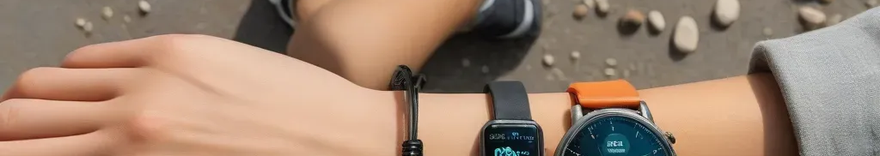
Интеграция платформы с устройствами отслеживания здоровья
Удобная синхронизация данных
Мониторинг здоровья в реальном времени
Улучшение пользовательского опыта
Быстрая передача данных между устройствами для удобства.
Получайте актуальные метрики здоровья для быстрого анализа.
Интеграция упрощает доступ к данным и улучшает взаимодействие.

Slide 8
Пользовательский опыт и интерфейс платформы
Интуитивно понятный дизайн
Платформа проста в использовании и не требует обучения.
Адаптивный интерфейс
Интерфейс подстраивается под разные устройства и экраны.
Быстрая навигация
Пользователи легко находят нужные разделы и функции.

Slide 9
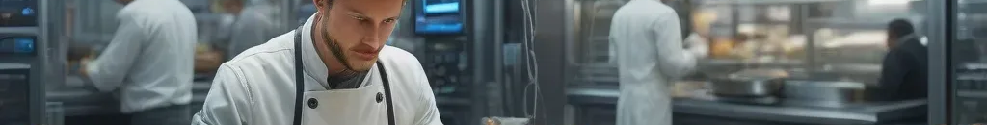
Будущее персонализированного здоровья и питания
Индивидуальные диеты
Разработка планов питания на основе генетики
Технологии мониторинга
Устройства для отслеживания здоровья в реальном времени
Умные продукты
Продукты, адаптирующиеся к вашим нуждам

